Slide 1
Kamnine v Sloveniji
U str. 19-24, DZ vaji 7, 8
PREPIŠITE, KAR JE V KREPKEM TISKU, OSTALO PREBERITE.

Slide 2
Delimo jih glede na:
1. nastanek
2. starost kamnin
1. Glede na nastanek jih delimo na 3 skupine: magmatske, sedimentne, metamorfne

Slide 3
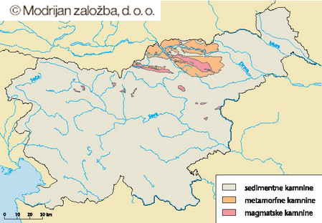
kamnine Slovenije glede na nastanek

Slide 4
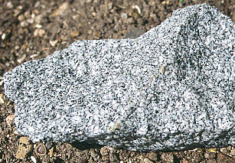
Magmatske kamnine (Z str. 21):
nastale z ohlajanjem in s strjevanjem magme na površju (prodornine) ali v stranskih delih vulkanskega žrela pod površjem (globočnine)
v Sloveniji jih je malo (SV del predalpskih pokrajin: Pohorje, Kozjak,)
primer: pohorski tonalit ali granodiorit (gradbeni in okrasni kamen)

Slide 5
b) Sedimentne kamnine (foto str. 20,21):
nastale so z usedanjem na dnu morja ali na rečnih bregovih
primeri: apnenec, dolomit, prod (konglomerat), pesek (peščenjak), glina (glinavec), lapor (glina in apnenec), fliš (peščenjak, lapor,…)
apnenec je sicer trda, a vodoprepustna in vodotopna kamnina
zato na njem nastajajo kraški pojavi (dinarski in gorski kras: Z str. 20)
prod, pesek in glina so še nesprijeti delci, ki jih reke odlagajo, sčasoma iz njih nastanejo sprijete kamnine: konglomerat, peščenjak, glinavec

Slide 6
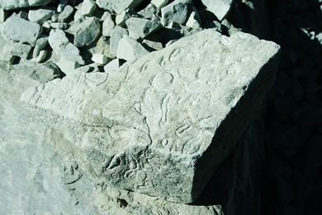
apnenec s fosili (dokaz o nastanku na dnu nekdanjega morja)

Slide 7
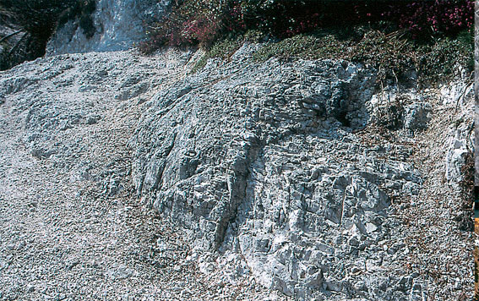
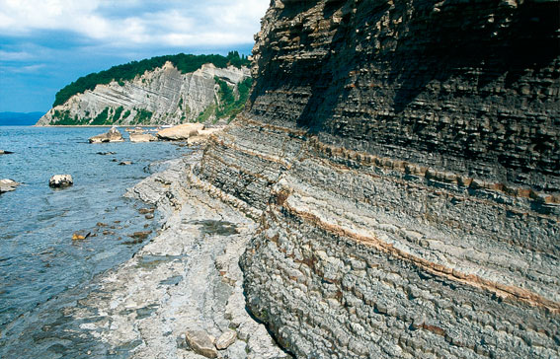
dolomit fliš

Slide 8
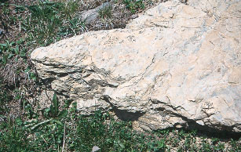
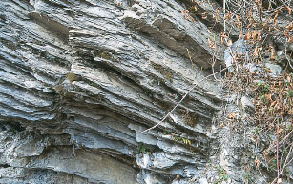
lapor glinavec

Slide 9
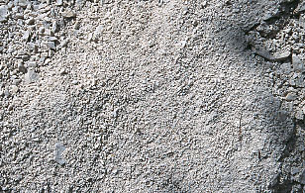
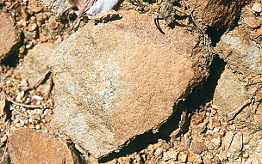
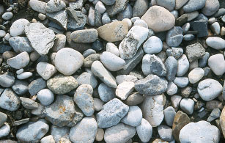
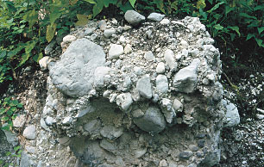
pesek peščenjak prod konglomerat

Slide 10
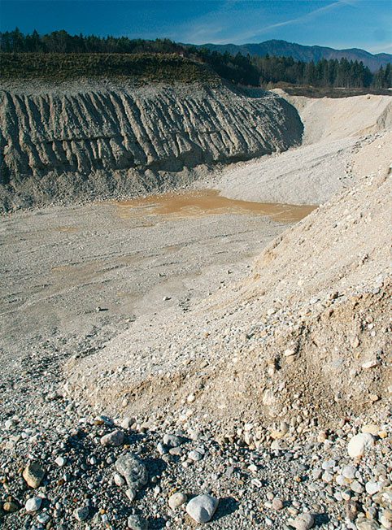
naplavine iz proda v peskokopu pri Naklem

Slide 11
apnenec in dolomit sta značilna za alpske, predalpske in dinarsko -kraške pokrajine ter planoto Kras v obsredozemskih pokrajinah
fliš je značilen za preostale obsredozemske pokrajine (npr. klifi pri Strunjanu, Debelem rtiču)
pesek, glino in prod najdemo na dnu kotlin, dolin v osrednji Sloveniji ter na ravninah obpanonskih pokrajin
peščenjak, glinavec, lapor najdemo v terciarnem gričevju obpanonskih pokrajin

Slide 12
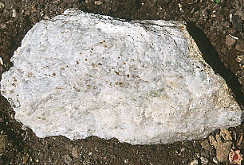
c) Metamorfne ali preobražene kamnine
iz prvotno magmatskih ali sedimentnih kamnin, ki so se zaradi povečanega pritiska in temperature v zemljini notranjosti najprej stalile in nato še enkrat preoblikovale
primer: marmor
v Sloveniji redke (npr. Pohorje in Kozjak)

Slide 13
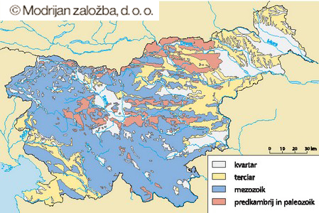
kamnine Slovenije glede na starost (nastanek v geoloških obdobjih)

Slide 14
2. Kamnine delimo po starosti oz. nastanku v posameznih geoloških obdobjih (Z str. 22):
predkambrijske in paleozoiske kamnine (Pohorje, Kozjak, nižji predeli predalpskega hribovja, predeli Karavank)
prevladujejo mezozoiske kamnine (apnenci, dolomiti: Alpe, Dinarsko gorovje, območja predalpskih pokrajin, Kras v obsredozemskih pokrajinah )
terciarne kamnine (peščenjaki, glinavci, lapor, fliš v gričevjih obsredozemskih in obpanonskih pokrajin)
kvartarne kamnine (nesprijeti prod, pesek, glina v dolinah in kotlinah osrednje Slovenije in ravninah obpanonskih pokrajin)

